Slide 1
【CareTEX札幌’25 専門セミナー 業界動向コース 11 】
北海道の人口動向を踏まえた、
これからの社会保障のあり方
～超高齢化社会をいかにして乗り越えるか～
原 俊彦
日本医療大学総合福祉学部
ソーシャルワーク学科 特任教授
【日時】2025年9月18日（木）10：00-11：00（60分）
【会場】アクセスサッポロ 大展示場
1.人口減少の見方・捉え方
2.北海道の人口減少はどこまで進むか？
3.超高齢化社会をいかにして乗り越えるか

Slide 2
1. 人口減少の見方・捉え方
「北海道の自治体の65％以上に消滅の可能性が」UHB みんテレ 2024年4月24日

Slide 3
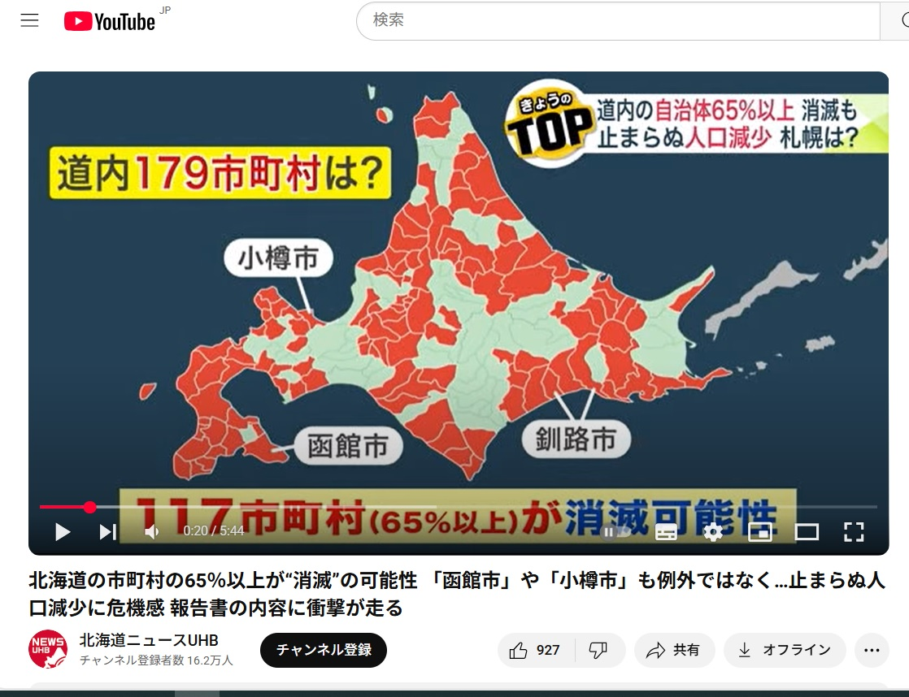


Slide 4
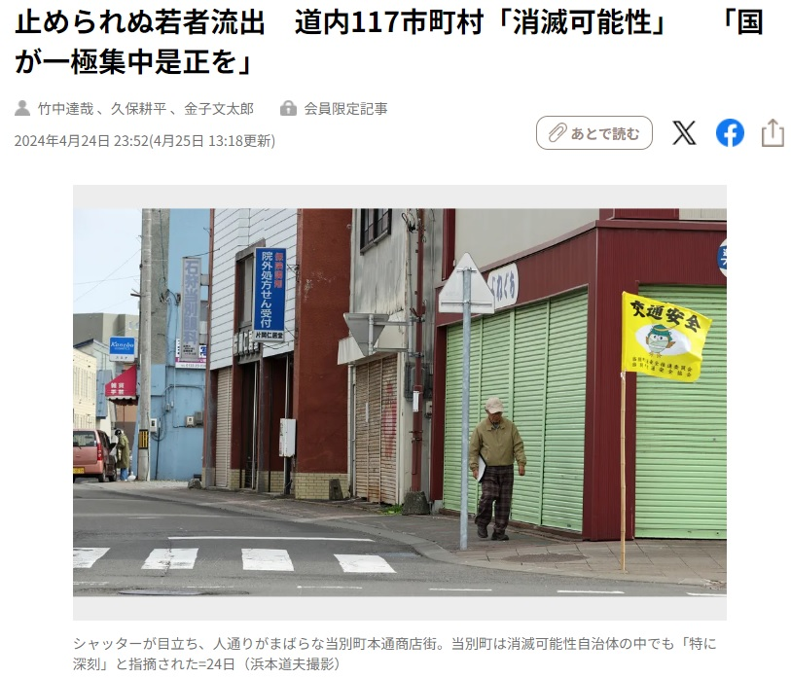
人口戦略会議のいう
「消滅可能性自治体」とは？
「消滅可能性自治体」＝子どもを産む中心の年代となる20～39歳の女性が20年から50年までに50％以上減ると推計される自治体。
道内は179市町村の65％超が該当、全国的に人口減少が著しい地域とされた。
特に人口減が深刻で「自然減と社会減の両方の対策が極めて必要」＝全国23自治体（道内からは当別町と歌志内市）
2024年4月24日北海道新聞・朝刊

Slide 5
表１：分析対象地域の消滅可能性リスト
該当：小樽市-60.6 %・美唄市-70.0 %・砂川市-56 .2 %・当別町72.3%
＊前回に比べ悪化：砂川市のみ
＊封鎖人口（移動なし）でも該当：当別町のみ
注：前回（10年前の消滅可能性都市の時の減少率からの変化
資料：『全国1729自治体の持続可能性分析結果リスト』（Excel版）人口戦略会議 2024年4月24日

Slide 6
「地方消滅」の人口学
地域社会では人口移動により危機は早く進行する。
出生数＝出生率☓再生産年齢の女性の数（人口）→出生率が変化しなくても20−39歳の女性の数が半分になれば、出生数も半分になる。
＊30年（1世代）＝0.5✕0.5✕0.5✕0.5=0.0625≒0
4世代目120年でほぼ０。
死亡数は老年人口割合（65歳以上）に比例。高齢化率50％以上⇒年間の死者数が出生数を急速に上回り、人口は文字通り消滅に向かう。
出生率と死亡率が変化しないとすれば、若い女性の転入超過以外に消滅を避ける方法はない。

Slide 7
地域の人口減少は止められるか？
人口戦略会議の「消滅可能性」：再生産年齢の女子人口の半減⇒出生数の半減。論理的に正しいが、出生数の減少＝人口減少ではない点に注意が必要。
今後30年の人口減少の大部分は現在65歳以上の高齢者が亡くなっていく点にある (死亡数の増加＝多死社会） ★100歳以上の人（人口全体の0.5％以下）
今後30年の再生産年齢の女子人口・出生数の減少の大部分はすでに過去に起きた人口移動や出生減の結果であり、これからの転入増加の効果は限られている。
すぐに効果があるのは、移住者・外国人の受入のみ
ただし死亡数の増加を補う＝新住民と入れ替わる。

Slide 8
地域社会で何が起きているのか？
高度成長期以前：地域社会（多産傾向）→経済成長期以降：後継者以外は流出（就業機会を求めて大都市地域へ）→地域社会 （再生産年齢人口の減少＋少子化）
多子から少子へ：子ども一人あたりの資源量を大きくする再生産戦略。少なく産んで大事に育てる。教育費の増加。
進学・就職流出：高学歴/良い職場 /良いパートナーを求めて大都市に移動。結果的に生涯未婚、無子・1子というオプションもあり。
地域社会の人口再生産力の低下。移動傾向が変わらない限り、地域の少子化と人口減少は続く。
高齢化の一層の進行。過疎化による地域社会の消滅。

Slide 9
背景には歴史的変化：
多産多死から少産少死へ
「人口転換」という歴史的変化
死亡率の低下→長寿化
出生率の低下→少子化
＊日本だけでなく、世界共通。
年齢構造→扶養負荷（世代間関係）の変化
出生力が置換水準以下→急速な人口減少
地域社会では、これに人口移動（再生産年齢人口の流出）の効果が加わるので、全体よりは30年（1世代）ぐらい早く危機が進行する。

Slide 10
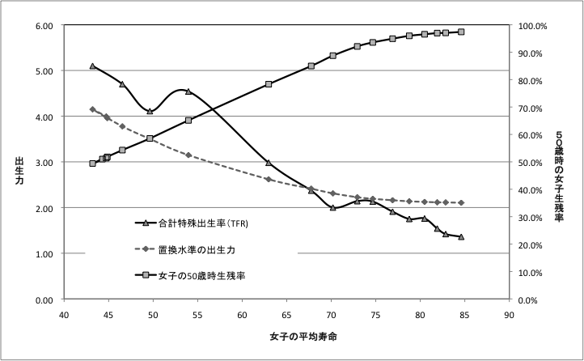
図1 女性の平均寿命・50歳時生残率・出生力
出典：女子の50歳時生残率は各年の生命表による。再生産水準に対応する合計出生力は、1÷（出生時女児割合☓50歳時生残率）で求めた。歴史的な合計特殊出生率の推移は国立社会保障・人口問題研究所（2012）「人口統計資料集2012」による。

Slide 11
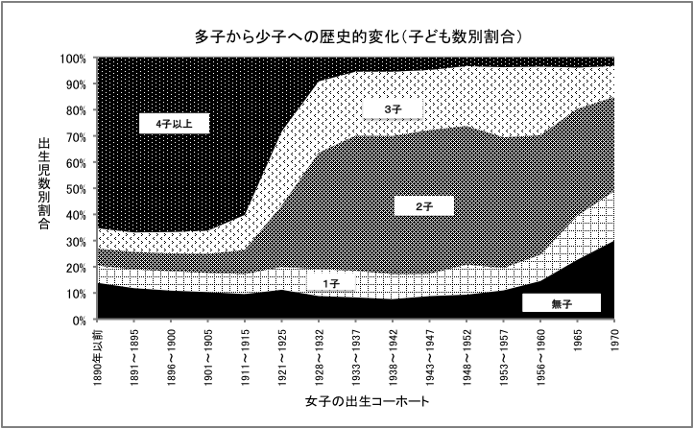
図２ 多子家族から少子家族への変化
出典：国立社会保障・人口問題研究所の「出生コーホート別妻の出生児数割合および平均出生児数：1890年以前〜1960年生まれ」、1965と1970年は同研究所の「日本の将来推計人口-平成18（2006）-67（2055）年 （平成18年12月推計）− 人口問題研究資料第315号の仮定値、無子割合は、調査年の調査対象年齢の未婚率＝未婚無子と仮定し、この割合に有配偶無子（有配偶無子☓調査年の調査対象年齢の有配偶率）を加えたもの。1子、2子、3子、4子も、有配偶率を掛けて補正している。

Slide 12
人口減少対策におけるパラダイム転換
＜基本的な考え方＞
現在、直面している人口減少は、多産多死から少産少死へと向かう歴史的人口転換の最終局面（ポスト人口転換期）において必然的に生起する現象と捉える。
社会が豊かになり、出生・死亡・移動に関する個人の自由が拡大した。その必然的な帰結として、社会全体としては、合計出生率が置換水準以下となる一方、平均寿命の延伸により人口の高齢化が進み、出生数と死亡数が逆転し、長期の人口減少に入った。
この人口減少は病理的な現象ではなく、未来に向かう人類史の転換点として前向きに捉えるべきものであり、少なくとも現時点の世代が生きている間は続く（つまり世紀末まで）。
現実的な見通しに立ち、すみやかに少子高齢・人口減少に対応した社会システムの構築を図る必要がある。

Slide 13


『サピエンス減少－縮減する未来の課題を探る』
原俊彦、岩波新書『サピエンス減少－縮減する未来の課題を探る』 2023年3月17日刊 （880円＋税）
＊有史以来、増加しつづけてきた人類はいま、人類史的な転換点を迎えている。パンデミックや世界戦争による一時的な減少や停滞はあったにせよ、人口増を前提にした政治と経済、文化、社会システムは再構築を迫られている。もはや不可避の未来である世界の人口減少の“最突端”に位置する日本から、サピエンスの未来を考察する。
＊雑誌『世界』2021年8月号の同名の特集を契機に執筆。
Notes:
According to UN Projection 2017, the world's population in 2015 was 7.38 billion and it will increase continuously and will top 11 billion by 2100.
On the other hand, the same UN projection states that Japan’s population will decrease from 130 million in 2015 to 80 million by 2100. According to Japanese demographic institutes, Japan’s population will be even less than 60 million by 2100 (Fig. 1).

Slide 14
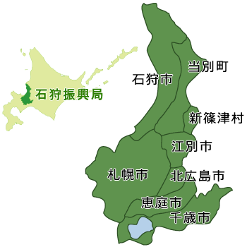
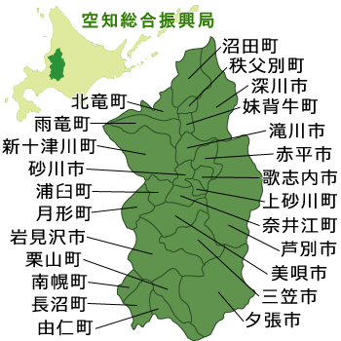
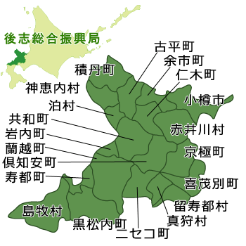
２. 北海道の人口減少はどこまで進むか？
石狩振興局管内
（6市1町1村）うち
札幌市、石狩市、江別市、当別町
空知総合振興局管内
（10市14町）うち
美唄市、砂川市、滝川市
後志総合振興局管内
（１市１３町６村） うち
小樽市、倶知安町、岩内町

Slide 15
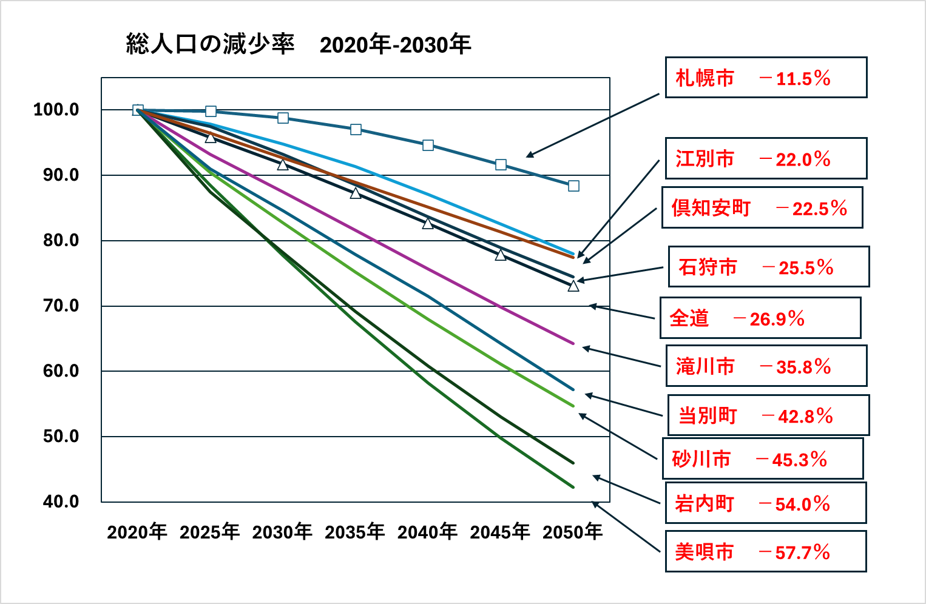
注：2020年の総人口を100とした場合の人口規模の推移
資料：『日本の地域別将来推計人口（令和５（2023）年推計）』（国立社会保障・人口問題 研究所 2023）

Slide 16
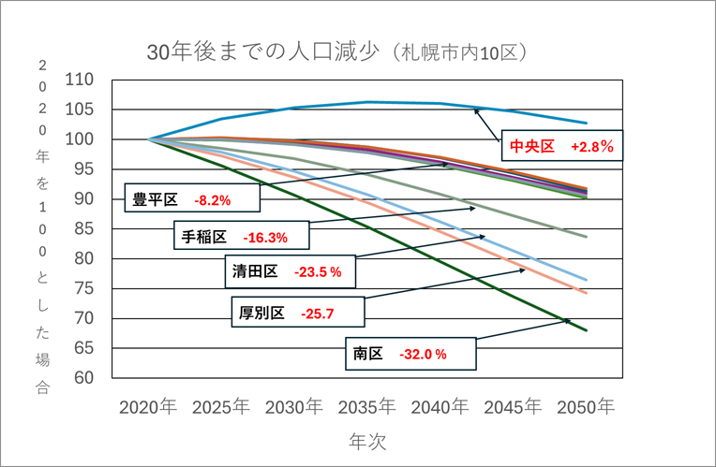
注：2020年の総人口を100とした場合の人口規模の推移
資料：『日本の地域別将来推計人口（令和５（2023）年推計）』（国立社会保障・人口問題 研究所 2023）

Slide 17
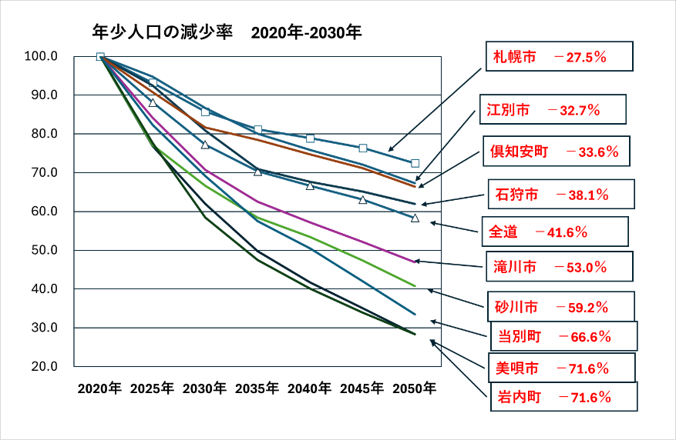
注：2020年の年少人口（0－14歳）を100とした場合の人口規模の推移
資料：『日本の地域別将来推計人口（令和５（2023）年推計）』（国立社会保障・人口問題 研究所 2023）

Slide 18
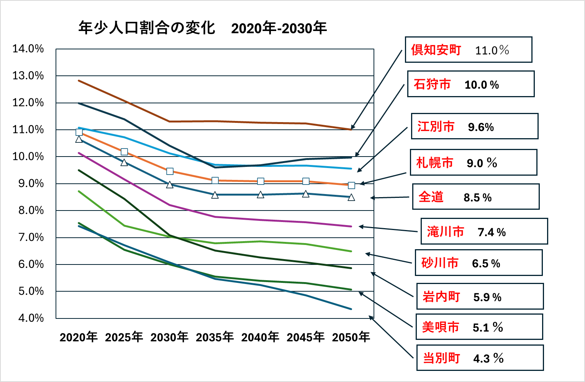
注：年少人口（0－14歳）が総人口に占める割合の変化
資料：『日本の地域別将来推計人口（令和５（2023）年推計）』（国立社会保障・人口問題 研究所 2023）
注：年少人口（0－14歳）が総人口に占める割合の変化
資料：『日本の地域別将来推計人口（令和５（2023）年推計）』（国立社会保障・人口問題 研究所 2023）

Slide 19
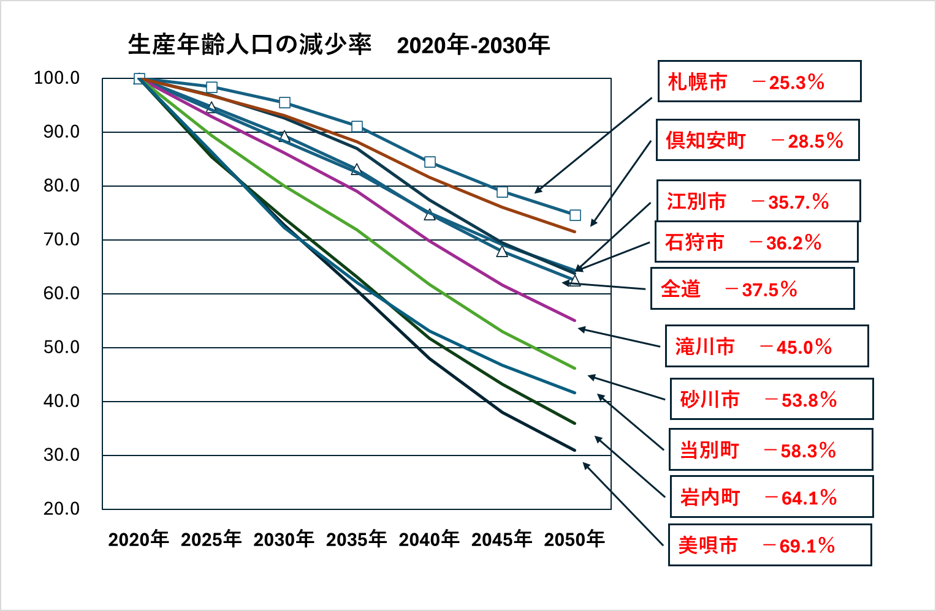
注：2020年生産年齢人口（１５－６４歳）を100とした場合の人口規模の推移
資料：『日本の地域別将来推計人口（令和５（2023）年推計）』（国立社会保障・人口問題 研究所 2023）

Slide 20
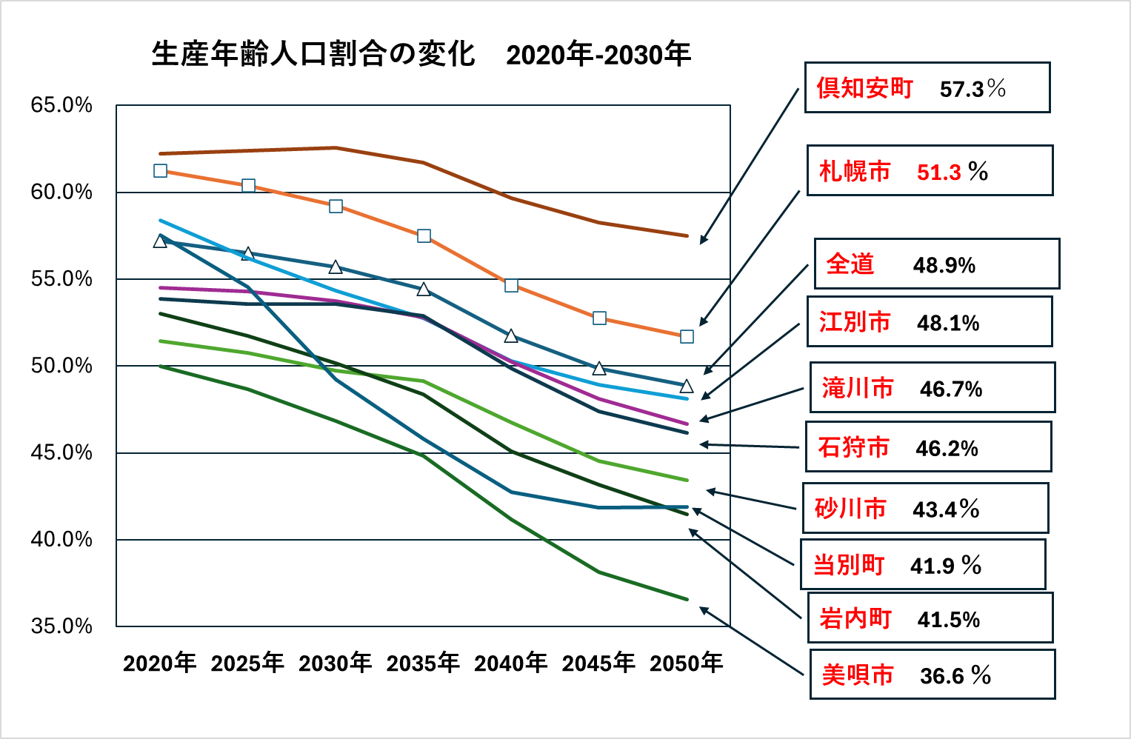
注：生産年齢人口（15－64歳）が総人口に占める割合の変化
資料：『日本の地域別将来推計人口（令和５（2023）年推計）』（国立社会保障・人口問題 研究所 2023）

Slide 21
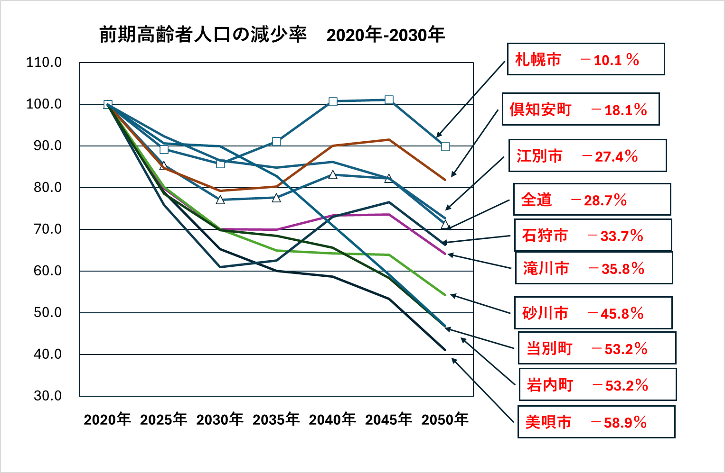
注：2020年前期高齢者人口（65－7４歳）を100とした場合の人口規模の推移
資料：『日本の地域別将来推計人口（令和５（2023）年推計）』（国立社会保障・人口問題 研究所 2023）

Slide 22
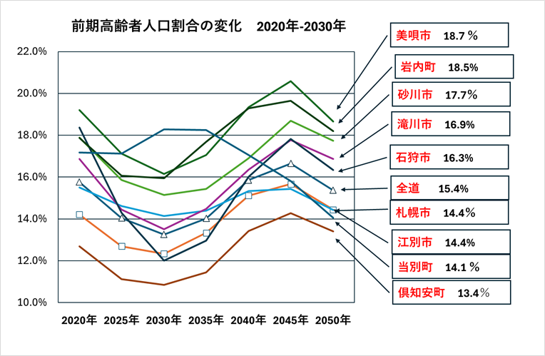
注：前期高齢者人口（65－74歳）が総人口に占める割合の変化
資料：『日本の地域別将来推計人口（令和５（2023）年推計）』（国立社会保障・人口問題 研究所 2023）

Slide 23
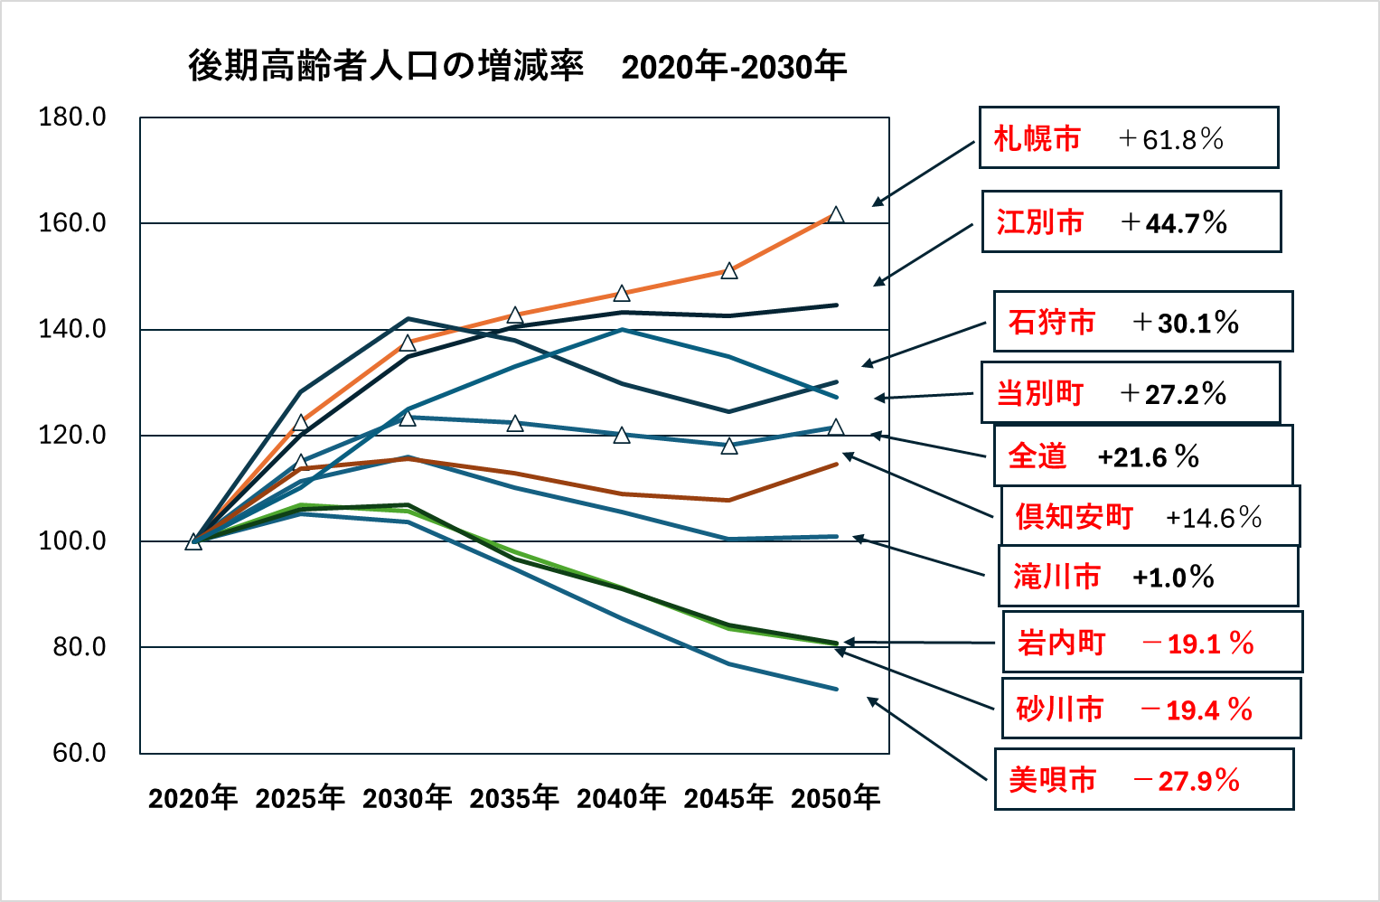
注：2020年後期高齢者人口（75歳以上）を100とした場合の人口規模の推移
資料：『日本の地域別将来推計人口（令和５（2023）年推計）』（国立社会保障・人口問題 研究所 2023）

Slide 24
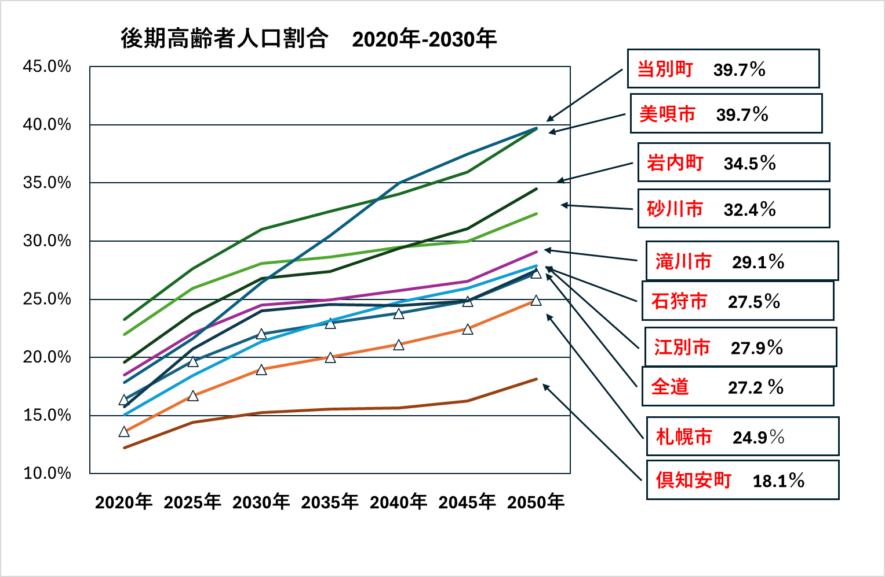
注：後期高齢者人口（75歳以上）が総人口に占める割合の変化
資料：『日本の地域別将来推計人口（令和５（2023）年推計）』（国立社会保障・人口問題 研究所 2023）

Slide 25
今後30年の北海道の人口変動 1/2
総人口：現在の住民の10人のうち１人から5人以上が消滅。人口規模の縮減・人口密度の低下。地域・地区ごとの格差も拡大。
年少人口（0‐14歳）：現在の子ども10人のうち3人から7人が消滅。子どもの割合も11.0%~4.3％まで低下（大部分の市町村が10％以下）。
生産年齢人口（15－64歳）：現在の現役世代10人のうち3人から7人弱が消滅。割合も57.9 %~36.3％まで低下。50％未満の自治体では従属人口指数が100を超え、 1人で1人を支える「肩車型」から、1人で複数を支える「重量挙げ型」となる（美唄市＝175）
前期高齢者人口（64歳ー75歳）＊：－10.1％～－58.9％。比較的健康で就業可能な高齢者は減る。比較的健康で就業可能な前期高齢者は現在より少なくなる。割合は13.4％～18.7％。＊団塊世代・団塊ジュニア世代の影響で減少⇒増加⇒減少する地域と一貫して減少が続く地域がある。

Slide 26
まとめ：今後30年の人口動向 2/2
後期高齢者人口（75歳以上）：増加する地域と減少する地域がある(＋61.8％～－27.9％) が、割合は2020年の10％~25％から、2050年には18.1％~39.7％にシフトする。
超高齢化・人口激減社会へ：社会住民の10人のうち2人から4人が後期高齢者となり、美唄市、砂川市、岩内町、当別町では65歳以上の高齢化率が50％を超え、住民の半分以上が高齢者となる（限界自治体＊）。
＊限界集落・限界自治体：大野晃（旭川大学経済学部経営経済学科教授。高知大学名誉教授）が1980年代の終わり頃から提唱した概念：「65歳以上の高齢者が集落人口の半数を超え，冠婚葬祭をはじめ田役，道役などの社会的共同生活の維持が困難な状態に置かれている集落」。限界集落・限界自治体は遠からず消滅に向かう。 （大野 晃、2008）

Slide 27
3.超高齢化社会をいかにして乗り越えるか？
【結論】超高齢化・人口激減は止まらないので、
現実的な見通しに立ち変化に対応した社会システムの構築を図るしかない。

Slide 28
どうなるのか？
人口減少・少子高齢化にともなう課題
総人口の減少：空き家、遊休施設、無人地区の増加。生活基盤（道路・上下水道・ガス・電気・交通・物流など）の劣化・崩壊。
年少人口の減少：保育園・幼稚園・小学校・高校・児童公園・図書館などの統廃合・廃止。健康・医療・介護・教育サービスの維持が困難になる⇒就職・進学期と家族形成期の人口流出が続く。
生産年齢人口の減少・高齢者の相対的増加：65歳以上（退職者が5割に近づく）。生産年齢人口も4割近くまで減少→税収・消費需要の低迷。
社会保障：需要密度の低下・消滅。財政的人的にも困難になる。介護保険収めているのに介護を受けられない！

Slide 29
どうしたら良いか？ その１
地域の存続・機能の再検討
必ずしも現在の地域自治体（の存続）を前提とする必要はない。他の自治体との連携・統合・段階的解消など多様な選択肢があるはず。
地域の存続・機能について住民の合意形成が必要。
近隣地域・上位自治体・国・民間との連携・役割分担⇒地域の機能を集約化し広域ネットワークの一部へ。
過去の計画の全面的見直し（都市計画、上下水道計画、学校教育、道路整備など）事業仕分けではなく、体系的、戦略的に広域レベルでの再編。
残された社会資本や人的資本をキーとなる地域に集中し、生活基盤やライフラインの維持に努める。
地域によっては新規開発→再集住化も可。次世代の住民（U・Iターン）を招き、極的に支援・育成する。

Slide 30
どうしたら良いか？ その２
具体的な提案（自治体の広域化・機能連携）
役所や民生委員などを通じ、各世帯の将来計画・意向調査を行う（将来の世帯の変化、就業・退職・居住の見通し、施設へ移動、持ち家の処分など）。
調査結果を踏まえ、当該自治体の存続・他の自治体との連携、統合、段階的解消などの将来計画を立案する。
人口移動（転入出希望）の速やかな実現を最優先とする
機能別広域連携自治体への移行：現在の自治体（またはより小さな地域）は自治・行政単位ではなく、地域（地理的）単位とし、各地域単位を機能別に広域連携させた自治体を発足させ、財源を共有するとともに、その機能別広域連携自治体に国や都道府県が財政支援する。例：医療・健康・福祉・交通など。

Slide 31
どうしたら良いか？ その３
具体的な提案（社会保障・介護CARE関連）
地域の人口動向・住民意向調査・介護関連施設・介護関連マンパワーなどの業界関連の共有データベースの構築。
精度の高い需要予測とサプライチェーンの構築。
地域自治体単位ではなく、社会保障・介護サービスを広域で提供する連携システムの構築。
国内外からのマンパワーの受け入れ・育成・雇用・移動を共同で行う機関の設立。
介護CARE関連の先端技術（AI/ロボットなど）の共同利用（リース契約など）の推進。
北海道全体の社会保障・介護CARE・長期戦略プランの作成

Slide 32
おわりに 人口減少の未来？
2025年現在65歳から70歳の人は、30年後の2055年には95歳から100歳になります。
今後30年の人口減少の課題は、これらの高齢者がいかに余生を終えるか＝終活問題なのだと思います。
子どもを増やすことに比べれば、それほど解決の難しい問題ではないのでは？

Slide 33
参考文献
大野 晃、2008、『限界集落と地域再生』 北海道新聞社
人口戦略会議（2024）【人口戦略会議・公表資料】『地方自治体「持続可能性」分析レポート』『全国1729自治体の持続可能性分析結果リスト』（Excel版）人口戦略会議 2024年4月24日 https://www.hit-north.or.jp/information/2024/04/24/2171/
国立社会保障・人口問題 研究所 （2023 ）『日本の地域別将来推計人口（令和５（2023）年推計）』https://www.ipss.go.jp/pp-shicyoson/j/shicyoson23/t-page.asp
原俊彦ほか（2021）『特集：サピエンス減少－人類史の折り返し点』 雑誌『世界』2021年8月号
原俊彦（2023）岩波新書『サピエンス減少－縮減する未来の課題を探る』 2023年3月17日刊
北海道新聞（2024）「止められぬ若者流出 道内117市町村「消滅可能性」「国が一極集中是正を」」朝刊2024年4月24日
ご清聴、ありがとうございました。
連絡先：原 俊彦（はら としひこ）
日本医療大学（特任教授）・札幌市立大学（名誉教授）
電話 090-2077-6027
E-mail：t.hara@scu.ac.jp，http://toshi-hara.jp

